Slide 1
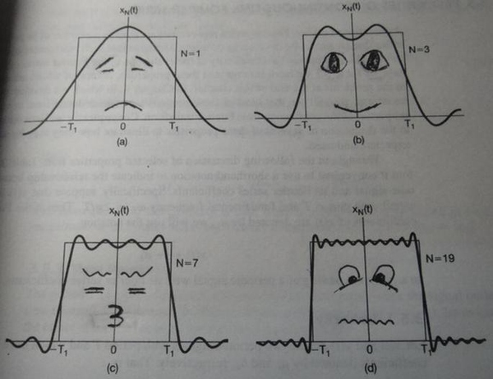
快速傅立叶变换
傅立叶变换直观概念
任何波形可由多个正弦波叠加近似
图1： 1个正弦波 cos
图2： 2 正弦波的叠加
图3： 4 正弦波的叠加
图4： 10个正弦波的叠加

Slide 2
快速傅立叶变换
傅立叶变换直观概念
任何波形可由多个正弦波叠加近似
1个正弦波
2个正弦波的叠加
3个正弦波的叠加
4个正弦波的叠加

Slide 3
快速傅立叶变换
傅立叶变换直观概念
任何波形可由多个正弦波叠加近似

Slide 4
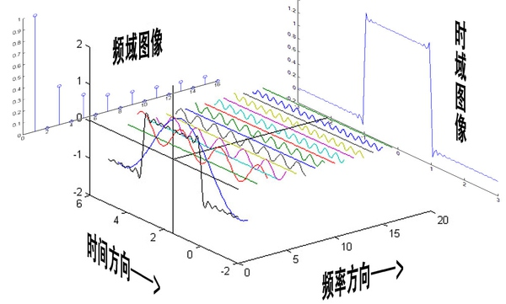
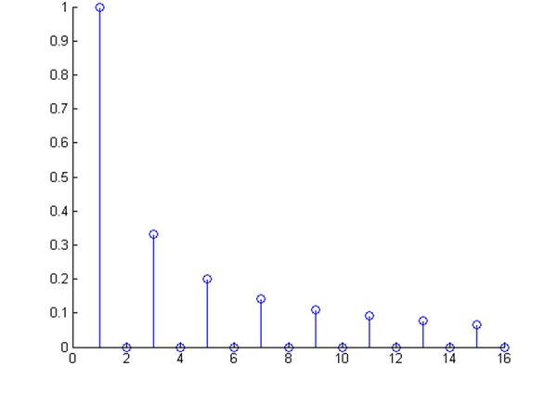
快速傅立叶变换
傅立叶变换直观概念
任何波形可由多个正弦波叠加近似

Slide 5
快速傅立叶变换
傅立叶变换直观概念
任何波形可由多个正弦波叠加近似
输入为长度为 n 的离散信号序列 (n一般为2^{k})
输出为一系列频率上的振幅和相位
Notes:
http://www.eefocus.com/rf-microwave/337133
假设采样频率为Fs，信号频率F，采样点数为N，n点所表示的频率为：Fn=(n-1)*Fs/N
如Fs=1，采1024个值，可分辨到1/1024Hz频率

Slide 6
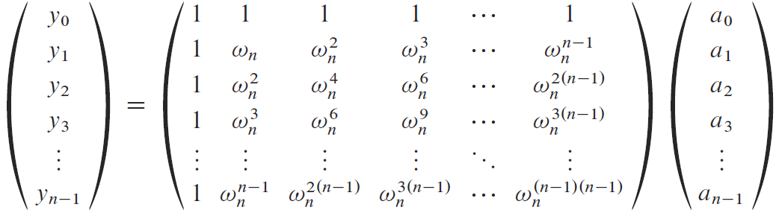

快速傅立叶变换
离散傅立叶变换
令$ω_{n}=e^{2πi/n}$，称为n阶复根
$ω_{n}^{n}={(e^{2πi/n})}^{n}=e^{2πi}=\cos{2π}+i\sin{2π}=1$
$y_{k}=\sum_{j=0}^{n−1}{a_{j}^{}ω_{n}^{kj}}$
$=a_{0}+a_{1}ω_{n}^{k}+a_{2}ω_{n}^{2k}+⋯+a_{n−1}ω_{n}^{(n−1)k}$
Notes:
yk表示第k个频率上的振幅与相位，因为yk是一个复数

Slide 7
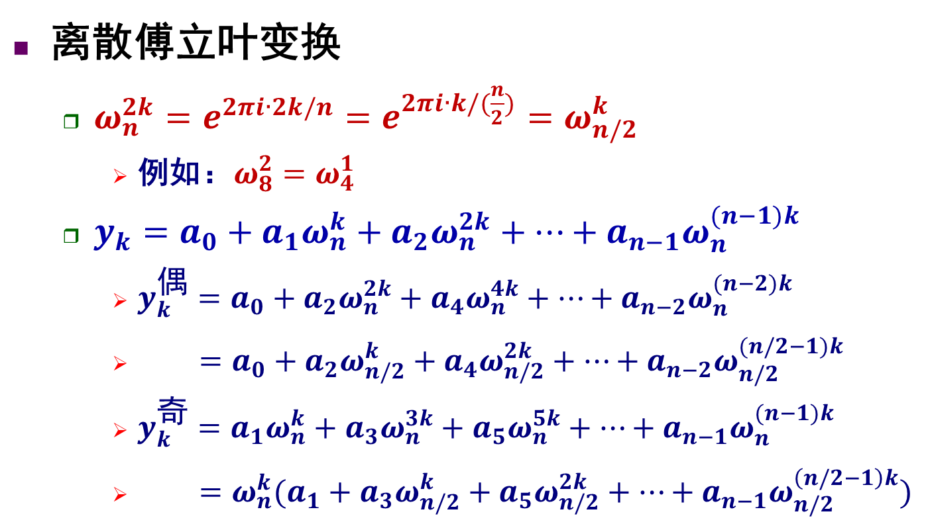
快速傅立叶变换
离散傅立叶变换
$ω_{n}^{2k}=e^{2πi∙2k/n}=e^{2πi∙k/(\frac{n}{2})}=ω_{n/2}^{k}$
例如：$ω_{8}^{2}{=ω}_{4}^{1}$
$y_{k}=a_{0}+a_{1}ω_{n}^{k}+a_{2}ω_{n}^{2k}+⋯+a_{n−1}ω_{n}^{(n−1)k}$
$y_{k}^{偶}=a_{0}+a_{2}ω_{n}^{2k}+a_{4}ω_{n}^{4k}+⋯+a_{n−2}ω_{n}^{(n−2)k}$
$=a_{0}+a_{2}ω_{n/2}^{k}+a_{4}ω_{n/2}^{2k}+⋯+a_{n−2}ω_{n/2}^{(n/2−1)k}$
$y_{k}^{奇}=a_{1}ω_{n}^{k}+a_{3}ω_{n}^{3k}+a_{5}ω_{n}^{5k}+⋯+a_{n−1}ω_{n}^{(n−1)k}$
$=ω_{n}^{k}(a_{1}+a_{3}ω_{n/2}^{k}+a_{5}ω_{n/2}^{2k}+⋯+a_{n−1}ω_{n/2}^{\left(n/2−1\right)k})$

Slide 8

快速傅立叶变换
使用性质：$ω_{n}^{2k}=ω_{n/2}^{k}$
离散傅立叶变换
$y_{1}=a_{0}+a_{1}ω_{8}^{1}+a_{2}ω_{8}^{2}+a_{3}ω_{8}^{3}+a_{4}ω_{8}^{4}+a_{5}ω_{8}^{5}+a_{6}ω_{8}^{6}+a_{7}ω_{8}^{7}$
$=a_{0}+a_{2}ω_{8}^{2}+a_{4}ω_{8}^{4}+a_{6}ω_{8}^{6}+ω_{8}^{1}(a_{1}+a_{3}ω_{8}^{2}+a_{5}ω_{8}^{4}+a_{7}ω_{8}^{6})$
$=a_{0}+a_{2}ω_{4}^{1}+a_{4}ω_{4}^{2}+a_{6}ω_{4}^{3}+ω_{8}^{1}(a_{1}+a_{3}ω_{4}^{1}+a_{5}ω_{4}^{2}+a_{7}ω_{4}^{3})$
$=a_{0}+a_{4}ω_{4}^{2}+ω_{4}^{1}(a_{2}+a_{6}ω_{4}^{2})+ω_{8}^{1}(a_{1}+a_{5}ω_{4}^{2}+ω_{4}^{1}(a_{3}+a_{7}ω_{4}^{2}))$
$=a_{0}+a_{4}ω_{2}^{1}+ω_{4}^{1}(a_{2}+a_{6}ω_{2}^{1})+ω_{8}^{1}(a_{1}+a_{5}ω_{2}^{1}+ω_{4}^{1}(a_{3}+a_{7}ω_{2}^{1}))$

Slide 9
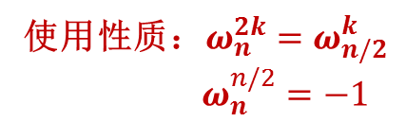
快速傅立叶变换
使用性质：$ω_{n}^{2k}=ω_{n/2}^{k}$
$ω_{n}^{n/2}=−1$
离散傅立叶变换
$y_{5}=a_{0}+a_{1}ω_{8}^{5}+a_{2}ω_{8}^{10}+a_{3}ω_{8}^{15}+a_{4}ω_{8}^{20}+a_{5}ω_{8}^{25}+a_{6}ω_{8}^{30}+a_{7}ω_{8}^{35}$
$=a_{0}+a_{2}ω_{8}^{10}+a_{4}ω_{8}^{20}+a_{6}ω_{8}^{30}+ω_{8}^{5}(a_{1}+a_{3}ω_{8}^{2}+a_{5}ω_{8}^{4}+a_{7}ω_{8}^{6})$
$=a_{0}+a_{2}ω_{4}^{1}+a_{4}ω_{4}^{2}+a_{6}ω_{4}^{3}−ω_{8}^{1}(a_{1}+a_{3}ω_{4}^{1}+a_{5}ω_{4}^{2}+a_{7}ω_{4}^{3})$
$=a_{0}+a_{4}ω_{4}^{2}+ω_{4}^{1}\left(a_{2}+a_{6}ω_{4}^{2}\right)−ω_{8}^{1}(a_{1}+a_{5}ω_{4}^{2}+ω_{4}^{1}(a_{3}+a_{7}ω_{4}^{2}))$
$=a_{0}+a_{4}ω_{2}^{1}+ω_{4}^{1}\left(a_{2}+a_{6}ω_{2}^{1}\right)−ω_{8}^{1}(a_{1}+a_{5}ω_{2}^{1}+ω_{4}^{1}(a_{3}+a_{7}ω_{2}^{1}))$

Slide 10
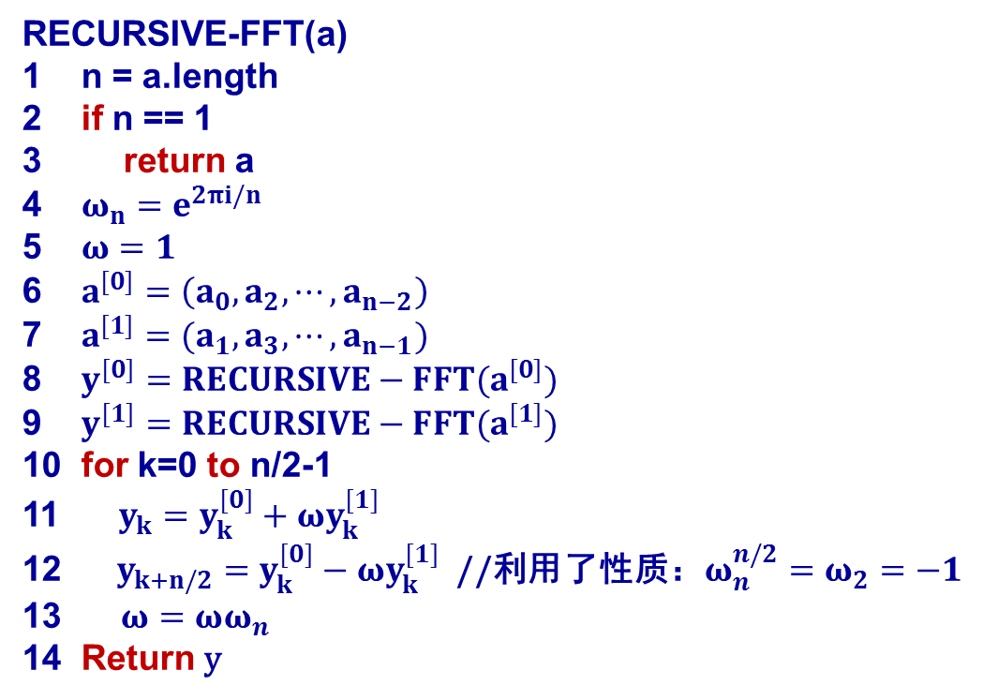
快速傅立叶变换
RECURSIVE-FFT(a)
1 n = a.length
2 if n == 1
return a
4 $ω_{n}=e^{2πi/n}$
5 $ω=1$
6 $a^{[0]}=\left(a_{0},a_{2},⋯,a_{n−2}\right)$
7 $a^{[1]}=(a_{1},a_{3},⋯,a_{n−1})$
8 $y^{[0]}=RECURSIVE−FFT(a^{[0]})$
9 $y^{[1]}=RECURSIVE−FFT(a^{[1]})$
10 for k=0 to n/2-1
11 $y_{k}=y_{k}^{[0]}+ωy_{k}^{[1]}$
12 $y_{k+n/2}=y_{k}^{[0]}−ωy_{k}^{[1]}$ //利用了性质：$ω_{n}^{n/2}=ω_{2}=−1$
13 $ω=ωω_{n}$
14 Return y
T(n)=2T(n/2)+ O(n)
T(n)=O(n㏒n)
T(n/2)
T(n/2)
O(n)

